Slide 1
Itsemurhien ehkäisy ja itsemurhaa yrittäneen hoito
Julkaistu 24.2.2022
Perustuu 18.2.2022 julkaistuun Käypä hoito -suositukseen

Slide 2
Näytön varmuusaste Käypä hoito -suosituksissa
Koodi | Näytön aste | Selitys
A | Vahva tutkimusnäyttö | Useita menetelmällisesti tasokkaita¹ tutkimuksia, joiden tulokset samansuuntaiset
B | Kohtalainen tutkimusnäyttö | Ainakin yksi menetelmällisesti tasokas tutkimus tai useita kelvollisia² tutkimuksia
C | Niukka tutkimusnäyttö | Ainakin yksi kelvollinen tieteellinen tutkimus
D | Ei tutkimusnäyttöä | Asiantuntijoiden tulkinta (paras arvio) tiedosta, joka ei täytä tutkimukseen perustuvia näytön vaatimuksia
¹ Menetelmällisesti tasokas = vahva tutkimusasetelma (kontrolloitu koeasetelma tai hyvä epidemiologinen tutkimus); tutkittu väestö ja käytetty menetelmä soveltuvat perustaksi hoitosuosituksen kannanottoihin. ² Kelvollinen = täyttää vähimmäisvaatimukset tieteellisten menetelmien osalta; tutkittu väestö ja käytetty menetelmä soveltuvat perustaksi hoitosuosituksen kannanottoihin.

Slide 3
Luentomateriaalin käyttö
Käypä hoito -suositusten luentomateriaalit on laadittu tukemaan suosituksen käyttöönottoa.
Ne ovat vapaasti käytettävissä terveydenhuollon, julkishallinnon ja oppilaitosten koulutuksissa ja apuna ammattilaisten arjessa.
Käyvän hoidon tuottamat aineistot ovat kaikille avoimia ja maksuttomia.
Esityksen sisältöä ei saa muuttaa.
    Jos esitykseen sisällytetään muuta materiaalia, Käypä hoito
    -esityspohjaa ei saa käyttää lisätyssä materiaalissa.

Slide 4
Keskeistä 1(4)
Itsemurha on taustaltaan monitekijäinen prosessi, minkä vuoksi sen vaikuttava ehkäisy terveydenhuollossa on myös monitekijäistä ja kohdistuu prosessin eri vaiheisiin.
Itsemurhaa yrittäneet tulee somaattisen akuuttihoidon jälkeen arvioida psykiatrian erikoislääkärin tai psykiatriaan perehtyneen lääkärin johdolla.
Itsemurhaa yrittänyt nuori kuuluu aina erikoissairaanhoidon arvioon.
Itsemurhaa yrittäneen kanssa on syytä käydä läpi koko itsemurhayritykseen johtanut tapahtumaketju.

Slide 5
Keskeistä 2(4)
Itsemurha-ajatuksista kysyminen ei suurenna itsemurhan riskiä.
Itsemurhaa yrittäneet kärsivät yleensä mielenterveyden häiriöistä ja päihdeongelmista. Ne tulee diagnosoida ja hoitaa asianmukaisesti.
Itsemurhayrityksen jälkeisen hoidon tulee olla aktiivista ja viiveetöntä. Sen intensiteetti perustuu huolelliseen tilannearvioon niin ajankohtaisesta itsetuhoisuudesta kuin akuuteista psykiatrisista ja psykososiaalisista tarpeista.

Slide 6
Keskeistä 3(4)
Itsemurhaa yrittäneen psykiatrinen jatkohoito voidaan useimmiten toteuttaa psykiatrisessa avohoidossa.
Psykiatrisen sairaalahoidon tarvetta arvioitaessa huomioidaan
  psykiatrisen häiriön vaikeusaste, erityisesti mahdollinen psykoottisuus, syvä toivottomuus tai tilan hallitsematon epävakaus
  välitön itsemurhavaara
  mielenterveyslain mukaisen tahdosta riippumattoman hoidon tarve.

Slide 7
Keskeistä 4(4)
Itsetuhoisuuteen kohdennetut hoitointerventiot voivat merkittävästi pienentää itsemurhayrityksen uusimisen riskiä. Tutkittuja interventioita ovat
  kognitiivis-behavioraaliset psykoterapiat
  turvasuunnitelmainterventio
  dialektinen käyttäytymisterapia epävakaan persoonallisuuden yhteydessä.
Terveydenhuollossa on syytä kehittää itsemurhaa yrittäneiden arviointia ja lisätä tutkittujen interventioiden saatavuutta.

Slide 8
Määritelmiä
Itsetuhoisuus
Tässä suosituksessa itsetuhoisuudella tarkoitetaan pyrkimystä tai käyttäytymistä, johon sisältyy itsensä vahingoittaminen tai tarkoituksellinen henkeä uhkaavan riskin ottaminen.
Itsetuhoisuus voi ilmetä itsemurha-ajatuksina, itsemurhasta puhumisena, keskeytyneenä itsemurhayrityksenä, itsemurhayrityksenä tai itsemurhana.
Itsemurhayritys
Itsemurhayrityksellä tarkoitetaan itseen kohdistettua vahingollista tekoa, johon liittyy ainakin jonkin asteinen kuolemantoive (attempted suicide).

Slide 9
Itsetuhokäyttäytymisen esiintyvyys
Itsemurhat ovat yleensä miehillä 2–3 kertaa yleisempiä kuin naisilla.
  Itsemurhayrityksiä esiintyy naisilla jonkin verran enemmän tai saman verran kuin miehillä.
Suomessa vuonna 2017 itsemurhan teki 824 henkilöä eli 14,9/10⁵.
Aiempi itsemurhayritys on merkittävin myöhemmän itsemurhakuoleman ennustetekijä.

Slide 10
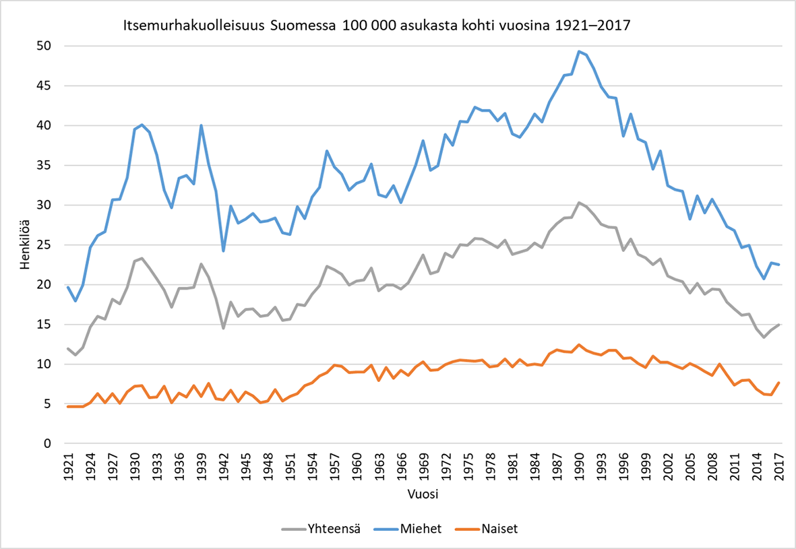
Itsemurhakuolleisuus Suomessa

Slide 11
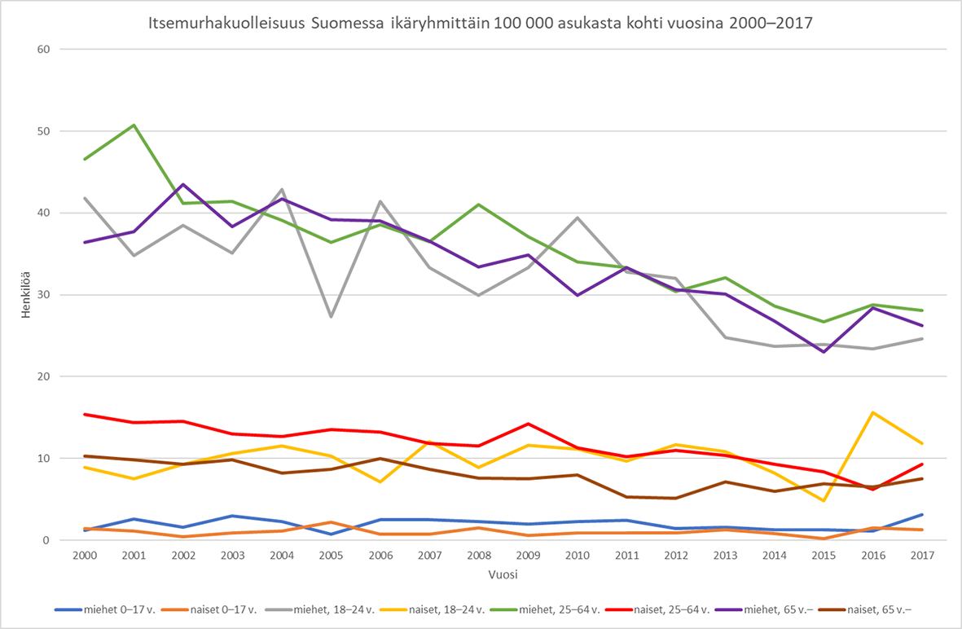
Sukupuoli- ja ikäryhmäkohtainen itsemurhakuolleisuus Suomessa

Slide 12
Itsemurhayritysten ja itsemurhien riskitekijöitä
Merkittävimpiä riskitekijöitä ovat
mielenterveyshäiriöt (erityisesti depressio, kaksisuuntainen mielialahäiriö, skitsofrenia)
päihdeongelmat (alkoholi ja huumeet)
ajankohtaiset ja aiemmat kielteiset elämäntapahtumat
persoonallisuuden piirteistä epävakaus ja impulsiivisuus
psyykkisistä oireista toivottomuus.
Suomessa itsemurhariski on ryhmätasolla suuri
vähän koulutetuilla
työntekijäasemassa olevilla
pienituloisilla
työttömillä.
Itsemurhakuolemia luonnehtii riskitekijöiden kasautuminen,
mutta yksittäisiä itsemurhia ei voida ennustaa A.

Slide 13
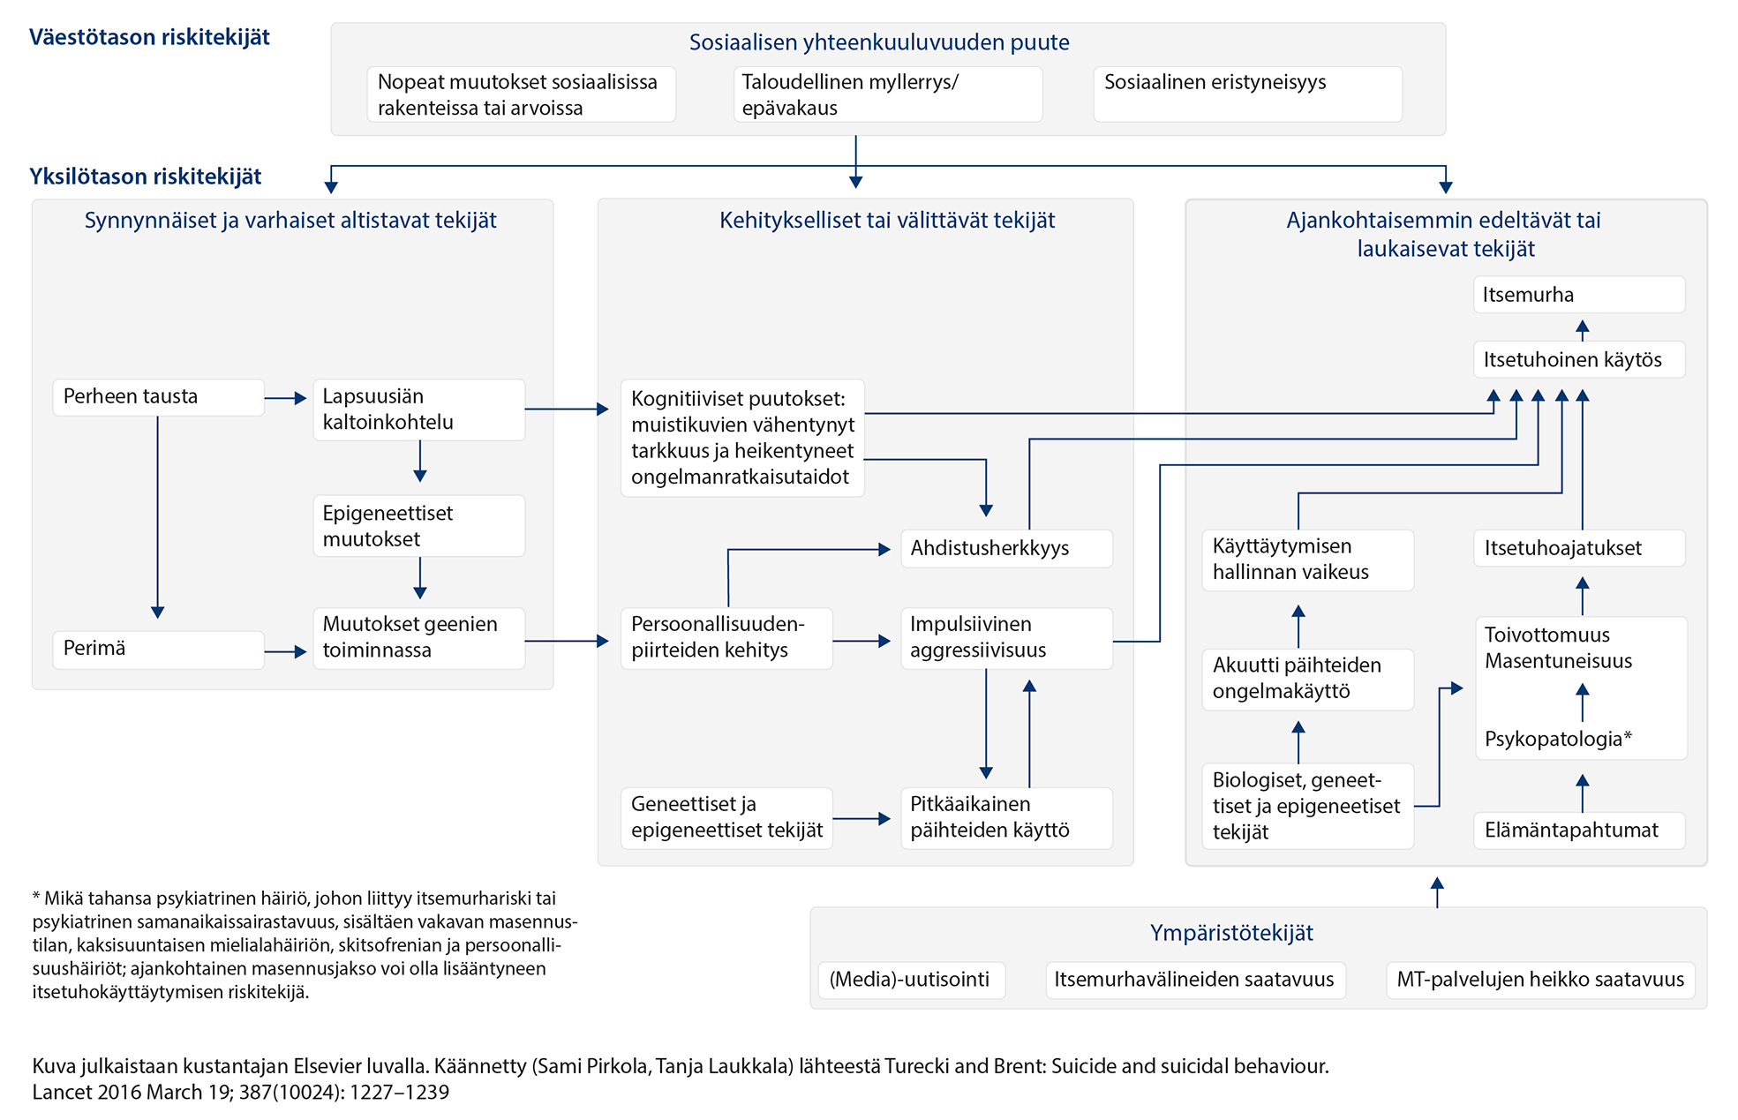
Itsemurhaprosessi ja sen suoja- ja riskitekijät

Slide 14
Itsemurhalta suojaavia tekijöitä
Itsemurhalta suojaavia tekijöitä ovat
yksilön kehittyneet selviytymiskeinot ja ongelmanratkaisutaidot
pärjäävyys vaikeuksien edessä eli psykologinen resilienssi
elämän kokeminen merkitykselliseksi
kokemus sosiaalisesta tuesta.
Yhteisön tuki ja avun saaminen vaikuttavat suojaavan itsemurhariskiltä. Näitä ovat
nuoruusiässä myönteiset suhteet perheessä
tukea antava arkiympäristö
kuuluminen uskonnolliseen yhteisöön ja oma kokemus uskonnollisuudesta
mielenterveyspalveluiden saatavuus
hoidossa olevilla hyvä hoitosuhde ja terapeuttinen allianssi eli yhteistyösuhde.
yksinäisyyden torjunta

Slide 15
Itsemurhien ehkäisy 1(2)
Aiempi itsemurhayritys on merkittävin myöhemmän itsemurhakuoleman ennustetekijä, ja sen hyvän hoidon arvioidaan myös ehkäisevän itsemurhia.
Näyttöä vaikuttavasta itsemurhien ehkäisytyöstä on rajallisesti.
Monimuotoiset alueelliset itsemurhien ehkäisyohjelmat saattavat vähentää itsemurhakäyttäytymistä väestötasolla C.
Itsemurhamenetelmien saatavuuden rajoittaminen ja vastuullinen mediaraportointi toteutuneista itsemurhista ovat käytettävissä olevan tiedon perusteella suositeltavia.

Slide 16
Itsemurhien ehkäisy 2(2)
Huolellisuus lääkemääräyksissä saattaa ehkäistä itsemurhayrityksiä ja itsemurhia C.
  Psyyken- ja kipulääkkeissä tulee suosia turvallisia valmisteita, pieniä pakkauskokoja ja läpipainopakkauksia. Kerralla toimitettavaa lääkemäärää on hyvä rajoittaa.
Tila- ja sisustussuunnittelulla voidaan ehkäistä sosiaali- ja terveydenhuollon tiloissa tapahtuvia itsemurhia. Myös kohtaaminen, suojelu ja kontrolli ehkäisevät itsemurhia osasto-oloissa.
Terveydenhuollon henkilöstön tulee ottaa puheeksi ampuma-aseen saatavuuden vaikutus turvallisuuteen ja ehdottaa aseesta luopumista tai sen poistamista kodista C.

Slide 17
Itsemurhaa yrittäneen potilaan arviointi
Kun syntyy epäily itsemurhayrityksestä,
  lääkäri arvioi itsemurhaa yrittäneen potilaan somaattisen ja psykiatrisen ensihoidon tarpeen ja kiireellisyyden.
  itsemurhaa yrittäneen potilaan psykiatrinen arvio tulee tehdä psykiatrian erikoislääkärin tai psykiatriaan perehtyneen lääkärin johdolla. Itsemurhaa yrittänyt nuori kuuluu aina erikoissairaanhoidon arvioon.

Slide 18
Psykiatrisen tilan arviointi
Psykiatrisen tilan arvioinnissa käydään potilaan kertomana läpi itsemurhayritykseen johtanut tapahtumaketju esimerkiksi avoimien kysymysten avulla.
Itsemurha-ajatuksista kysyminen ei suurenna itsemurhan riskiä.
Arvioinnissa selvitetään seuraavat asiat:
  onko potilaalla ollut aiempia itsemurhayrityksiä
  liittyikö itsemurhayritykseen halu kuolla
  millainen oli yrityksessä käytetyn menetelmän letaliteetti.
Itsemurhaa yrittäneen potilaan hyvän psykiatrisen arvioinnin ja alkuhoidon malli -kaavio, ks. dia 19.

Slide 19
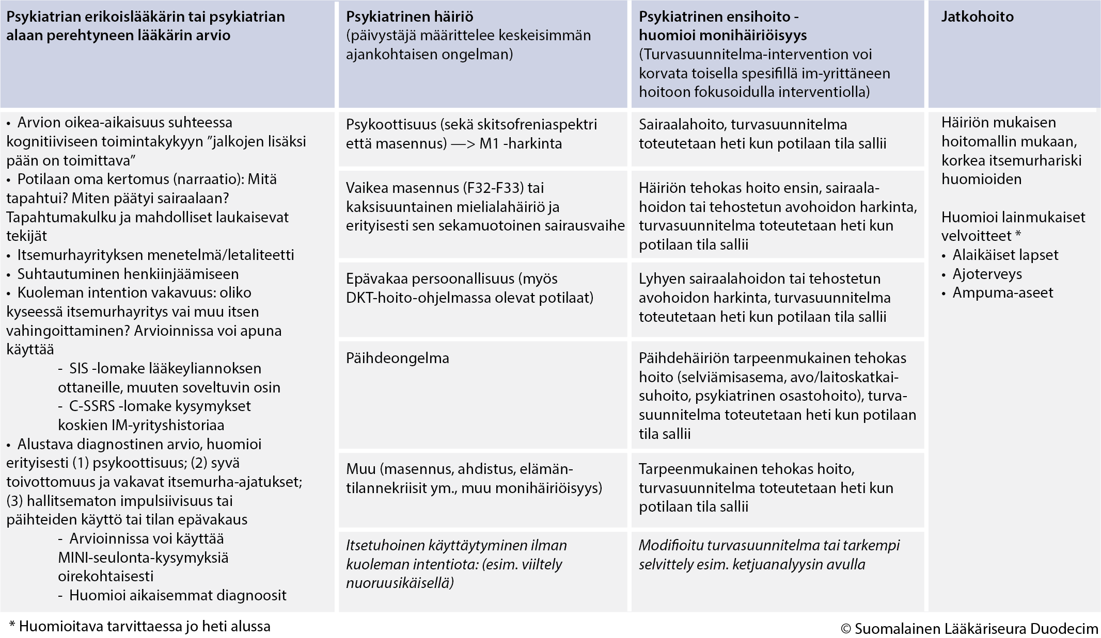
Itsemurhaa yrittäneen potilaan hyvän psykiatrisen arvioinnin ja alkuhoidon malli

Slide 20
Psykiatrisen tilan arviointilomakkeet
Intention-arvioinnissa voidaan käyttää tarkoitukseen soveltuvia strukturoituja mittareita:
  Suicide intent scale (SIS) -lomake, ks. täältä
  C-SSRS-lähtötilannekartoituslomake, ks. täältä
  C-SSRS-seurantalomake, ks. täältä.
Strukturoitu haastattelu lisännee itsetuhoajatusten ja itsemurhayritysten tunnistamisen luotettavuutta C.
Nuorten itsetuhoisuuden arvioimiseen kehitettyjen seulontatestien luotettavuus vaihtelee, eikä niistä ole riittävästi tutkimusnäyttöä C.

Slide 21
Turvasuunnitelma
Psykiatrisen tutkimuksen yhteydessä voidaan laatia turvasuunnitelma. Suosituksesta löytyvät
  turvasuunnitelma suomeksi, ruotsiksi ja englanniksi
  turvasuunnitelman tarkistuslista, ks. täältä
  turvasuunnitelmaopas, ks. täältä.
Turvasuunnitelman toteuttaminen ilmeisesti vähentää itsemurhayrityksen uusiutumista puolen vuoden ajan B.
Oppiportissa on aiheeseen liittyvä verkkokurssi ”Itsemurhaa yrittäneen turvasuunnitelman laatiminen” (vaatii käyttöoikeuden).

Slide 22
Itsemurhayrityksen jälkeinen hoito
Itsemurhayrityksen jälkeisen hoidon tulee olla aktiivista ja viiveetöntä.
Sen intensiteetti perustuu huolelliseen tilannearvioon niin ajankohtaisesta itsetuhoisuudesta kuin akuuteista psykiatrisista ja psykososiaalisista tarpeista.
Itsemurhaa yrittäneen läheiset sekä alaikäiset, joita tapahtuma koskettaa, huomioidaan.

Slide 23
Itsemurhaa yrittäneen psykiatrinen jatkohoito
Itsemurhaa yrittäneen psykiatrinen jatkohoito voidaan useimmiten toteuttaa psykiatrisessa avohoidossa.
Pieni osa itsemurhaa yrittäneistä tarvitsee psykiatrista sairaalahoitoa.
Psykiatrisen sairaalahoidon tarvetta arvioitaessa huomioidaan
  psykiatrisen häiriön vaikeusaste, erityisesti mahdollinen psykoot-tisuus, syvä toivottomuus tai tilan hallitsematon epävakaus
  välitön itsemurhavaara
  mielenterveyslain mukaisen tahdosta riippumattoman hoidon tarve.

Slide 24
Itsetuhoisuuteen kohdennetut hoitointerventiot
Itsetuhoisuuteen kohdennetut hoitointerventiot voivat merkittävästi pienentää itsemurhayrityksen uusimisen riskiä. Tutkittuja interventioita ovat
  kognitiivis-behavioraaliset psykoterapiat
  turvasuunnitelmainterventio
  dialektinen käyttäytymisterapia epävakaan persoonallisuuden yhteydessä.

Slide 25
Hoitointerventioiden tutkimusnäyttö 1(2)
Aktiivinen kontakti päivystysyksikössä ja seuranta itsemurhayrityksen jälkeen vähentää ilmeisesti riskiä uudelle itsemurhayritykselle 12 kuukauden seurannassa B ja turvasuunnitelman toteuttaminen puolen vuoden ajan B.
Kognitiivinen käyttäytymisterapia (KBT) tavanomaisen hoidon lisänä vähentää itsemurhayrityksen uusimisen riskiä A. KBT tulee tällöin kohdentaa itsetuhoisuuden ehkäisyyn.
Myös seurannasta puhelimitse C saattaa olla hyötyä.

Slide 26
Hoitointerventioiden tutkimusnäyttö 2(2)
Itsetuhoiselle tai itsemurhaa yrittäneelle nuorelle tulee tarjota psykososiaalisia hoitoja, kuten kognitiivisia B ja dialektisia käyttäytymisterapioita B.
Erityisesti depressioon kohdennetut hoitointerventiot ovat ilmeisesti tehokkaita vanhusten itsemurha-ajatusten ja -yritysten sekä itsemurhien vähentäjinä B.

Slide 27
Psykiatrinen lääkehoito
Psykiatrinen lääkehoito itsemurhayrityksen yhteydessä on käytännössä todetun psykiatrisen sairauden lääkehoitoa.
Tutkimuksia on
  litiumista mielialahäiriöpotilailla A
  klotsapiinista psykoosipotilailla B, C
  intranasaalisesta esketamiinista C ja ketamiini-infuusiosta A masentuneilla itsetuhoisilla potilailla.

Slide 28
Nuoren hoito
Itsemurhaa yrittänyt nuori kuuluu aina erikoissairaanhoidon arvioon.
Nuoren kohdalla turvasuunnitelma tehdään yhdessä nuoren ja hänen vanhempiensa kanssa.
Itsemurhaa yrittäneen nuoren avohoito on ensisijaisesti psykososiaalisten hoitojen toteuttamista.
Itsemurhaa yrittäneen nuoren psyykenlääkehoito on todetun mielenterveyden häiriön lääkehoitoa.

Slide 29
Iäkkäiden hoito
Vanhukset hyötyvät masennuksen asianmukaisesta lääke- ja psykososiaalisesta hoidosta.
Useat somaattiset sairaudet ovat yhteydessä lisääntyneeseen itsetuhokäyttäytymisen riskiin iäkkäillä.
  Näitä ovat syövät, neurologiset sairaudet, krooninen kipu, keuhkoahtaumatauti, maksasairaudet ja nivelrikko sekä niihin liittyvät toimintakyvyn häiriöt.

Slide 30
Läheisten tukeminen
Itsemurhan tehneiden omaisilla tiedetään esiintyvän tapahtuman jälkeen ahdistuneisuusoireilua ja myös lisääntynyttä itsetuhoisuutta.
Itsemurhan tehneen omaisen pitkittynyttä surua, masennusoireiden kehittymistä ja terveyspalveluiden tarvetta voidaan mahdollisesti ehkäistä aktiivisilla hoidollisilla puuttumisilla, erityisesti ryhmämuotoisella KBT-interventiolla C.
Itsemurhaa yrittäneen potilaan ja läheisten hoidossa on tärkeä ylläpitää realistista toivoa.

Slide 31
Suomalaisen Lääkäriseuran Duodecimin, MIELI Suomen Mielenterveys ry:n, Suomen Psykiatriyhdistyksen, Suomen Nuorisopsykiatrisen yhdistyksen ja Suomen Yleislääketieteen yhdistyksen asettama työryhmä
Puheenjohtaja:
Sami Pirkola, LT, psykiatrian dosentti, sosiaalipsykiatrian professori, tutkimusvaradekaani; Tampereen yliopisto
Jäsenet:
Heidi Eriksen, LT, johtava lääkäri; Utsjoen terveyskeskus
Erkki Isometsä, LT, psykiatrian professori, ylilääkäri; HY ja HUS Psykiatria
Aino Joensuu LL, yleislääketieteen erikoislääkäri, apulaisylilääkäri; Keski-Uudenmaan sote -kuntayhtymä, Nurmijärven terveysasema
Pekka Jylhä, LT, psykiatrian dosentti, psykiatrian erikoislääkäri, linjajohtaja, ylilääkäri; HY ja HUS Psykiatria
Virve Kekkonen, LT, nuorisopsykiatrian erikoislääkäri, kliininen opettaja; Itä-Suomen yliopisto, lääketieteen laitos ja Kuopion yliopistollinen sairaala, nuorisopsykiatrian palvelulinja
Huom. Jatkuu

Slide 32
Jäsenet (jatkoa edellisestä):
Hannu Koponen, LT, psykiatrian erikoislääkäri, vanhuspsykiatrian professori; Helsingin yliopisto
Lauri Kuosmanen, terveystieteiden tohtori, professori (ma); Itä-Suomen yliopisto, hoitotieteen laitos
Taina Laajasalo, PsT, oikeuspsykologian dosentti, oikeuspsykologian erityispätevyys, johtava asiantuntija; Terveyden ja hyvinvoinnin laitos (THL)
Tanja Laukkala, LT, psykiatrian dosentti, psykiatrian erikoislääkäri, sotilaslääketieteen, vakuutuslääketieteen ja kuntoutuksen erityispätevyys; Suomalainen Lääkäriseura Duodecim (Käypä hoito -toimittaja)
Mauri Marttunen, LT, professori, psykiatrian ja nuorisopsykiatrian erikoislääkäri; HY ja HYKS Nuorisopsykiatria
Kirsi Suominen, LL, psykiatrian erikoislääkäri, psykiatrian dosentti, ylilääkäri, asiantuntijalääkäri; Helsingin kaupunki, Kela ja Ilmarinen
Kristian Wahlbeck, LT, dosentti, psykiatrian erikoislääkäri, kehitysjohtaja; MIELI Suomen Mielenterveys ry
Luentomateriaalin on laatinut Tiina Tala (Käypä hoito),
ja sen ovat tarkistaneet Tanja Laukkala ja Sami Pirkola.
Luentomateriaalin ovat viimeistelleet Tiina Tala ja Kirsi Tarnanen (Käypä hoito).

